Slide 1
本教材の利用について
本教材は、平成28年度 特許庁産業財産権制度問題調査研究「デザインの創作活動の特性に応じた実践的な知的財産権制度の知識修得の在り方に関する調査研究」（請負先：国立大学法人大阪大学 知的財産センター）に基づき作成したものです。
本教材の著作権は、第三者に権利があることを表示している内容を除き、特許庁に帰属しています。また、本教材は、第三者に権利があることを表示している内容を除き、クリエイティブ・コモンズ 表示 - 非営利 4.0 国際 ライセンスの下に提供されています。
本教材は、できる限り正確な情報の提供を期して作成したものですが、不正確な情報や古い情報を含んでいる可能性があります。本教材を利用したことにより損害・損失等を被る事態が生じたとしても、特許庁、国立大学法人大阪大学 知的財産センター及び執筆者は一切の責任を負いかねますので、ご了承ください。
［本教材の利用に関するお問い合わせ先］
特許庁 審査第一部 意匠課 企画調査班
TEL：03-3581-1101（内線2907）

Slide 2
パート9 権利を調べる（2） 権利調査のシミュレーション
「デザイナーが身につけておくべき知財の基本」

Slide 3
権利を調べる（2） 権利調査のシミュレーション 目次
09-01 進め方 デザイン創作から調査まで
09-02 テーマの選定とデザイン創作
09-03 日本意匠分類・Dタームの選定
09-04 先行意匠調査と結果の検討
09-05 商標検索

Slide 4
09-01 進め方 デザイン創作から調査まで

Slide 5
09-01 進め方 デザイン創作から調査まで
テーマの選定
テーマの選定を行う。
デザイン創作
テーマに基づき、デザインを考える。
先行意匠調査
日本意匠分類から、適切な意匠分類、Dタームを選定する。
J-PlatPatで検索を行う。
結果の検討
自分のデザインと先行意匠を比較し、意匠登録の可能性について検討する。
Notes:
〔狙い〕
・自分でデザインを考え、J-PlatPatを利用して調査を行い、自分のデザインと知的財産権とを関連付ける意識を持つことを経験する。
〔説明〕
・与えられた課題に対してデザインを考え、課題をどのように解決しようとしたのかを説明させる。
・商品として社会へ出すという想定であることを学生に意識させる。
・知的財産を保護するために、他者との権利が抵触しないよう先行意匠調査を行う。
・学生の関心に応じてテーマを変更して、創作すること自体にも興味を持たせるようにするとよい。

Slide 6
09-02 テーマの選定とデザイン創作

Slide 7
09-02 テーマの選定とデザイン創作
時計のデザイン
台所にある道具のデザイン
携帯情報端末の画像のデザイン
Notes:
〔狙い〕
・与えられた課題に対してデザインを考える。
〔説明〕
・時計については、腕時計、置時計、壁時計のうち何をデザインするのかを決め、学生にデザインさせる。
・商品として販売することを想定したデザインとなるよう指導する。
・時計が関連する日本意匠分類は、Jグループ（一般機械器具）に存在する。なお、腕時計型の携帯情報端末は、Hグループ（電気電子機械器具及び通信機械器具）に存在する。
・台所道具には、スプーン、フォークから冷蔵庫までさまざまなものがあるが、何をデザインするのかを決め、学生にデザインさせる。
・商品として販売することを想定したデザインとなるよう指導する。
・台所道具が関連する日本意匠分類は、C5飲食用容器又は調理用容器、あるいはC6飲食用具及び調理用器具に展開されている。
・食卓用皿、コップ、液体保存用容器（やかん、急須等）、なべ、食器受け具、スプーン、フォーク、レンジ、コンロ、冷蔵庫等は、Dタームが多く展開されている。
・携帯情報端末の画像を学生にデザインさせる。
・画像データを「Graphic Image Park（画像意匠公報検索支援ツール）」に読み込ませ、すでに登録されている画像意匠を検索させる。
・デザインするにあたり、商品として販売することを想定させる。
・グループで、お互いのデザインを紹介し合い、どこが優れているか等について話し合ってもよい。
・学生の専攻に応じて、デザインの課題を適宜変更してもよい。

Slide 8
09-03 日本意匠分類・Dタームの選定

Slide 9
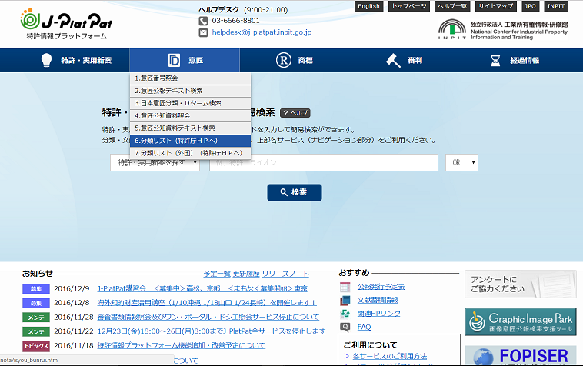
09-03 日本意匠分類・Dタームの選定
J-PlatPatから日本意匠分類を検索する。
①クリック 「分類リスト（特許庁HPへ）」
②クリック 分類表を見に行く
Notes:
〔狙い〕
・日本意匠分類表を利用して、関心のあるデザインを調べられるようにする。
〔説明〕
・日本意匠分類表は、J-PlatPatのトップページ「意匠」から参照することができる。

Slide 10
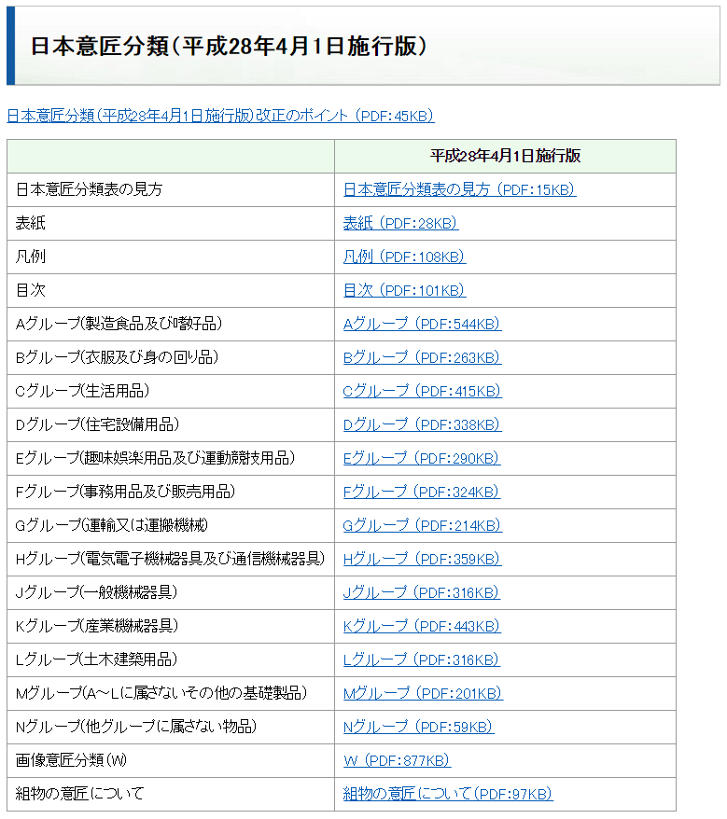
09-03 日本意匠分類・Dタームの選定
Notes:
〔狙い〕
・日本意匠分類表を利用して、関心のあるデザインを調べられるようにする。
〔説明〕
・分類表に慣れないうちは目的の分類を探し出すことが難しい、関係がありそうな分類について幅広く探してみるとよい。

Slide 11
09-04 先行意匠調査と結果の検討

Slide 12
09-04 先行意匠調査と結果の検討
創作したデザインについて適切と思われる日本意匠分類、Dターム、キーワードを選定する。
【日本意匠分類】
【Dターム】
【キーワード】
Notes:
〔狙い〕
・検索を行うにあたり、自分のデザインがどの日本意匠分類に関連するのかを理解する。
〔説明〕
・日本意匠分類、Dターム、あるいは検索に用いるキーワードを書き出す作業を行う。なお、Dタームは必ずしも必要とならない。

Slide 13
09-04 先行意匠調査と結果の検討
適切と思われる先行意匠2つを選択し、自分のデザインと比較してみよう。
創作したデザイン（図）
先行意匠（図）
比較
結論 登録可能性について 登録される ／ 登録されない
先行意匠（図）
Notes:
〔狙い〕
・創作したデザインを、すでに権利化されている意匠と比較することで、自分のデザインと知的財産権とを関連付ける意識を持つ。
〔説明〕
・先行意匠と比較し、意匠登録されるかどうかの理由を考える。この際、法律に基づいた正確な判断は必要ないが、講義で学んだ観点を自分なりに考えながら判断することが重要である。
・また、グループで意見交換を行って、考え方を整理してもよい。

Slide 14
09-05 商標検索

Slide 15
09-05 商標検索
J-PlatPatで様々な商標を検索して、それぞれ貼り付ける。
文字商標
図形商標
図形商標
立体商標
結合商標
Notes:
〔狙い〕
・様々な種類の商標を検索する。
〔説明〕
・文字商標：文字のみからなる商標。漢字、片仮名、平仮名、外国文字。
・図形商標：図形だけからなる商標。風景、建造物、イラストなどで表現されたロゴ。
・記号商標：記号だけからなる商標。屋号、紋章。
・立体商標：立体的形状からなる商標。容器、人形や像、商品の形態。
・結合商標：上記商標のうち、2つ以上の要素を結合してなる商標。

